Slide 1
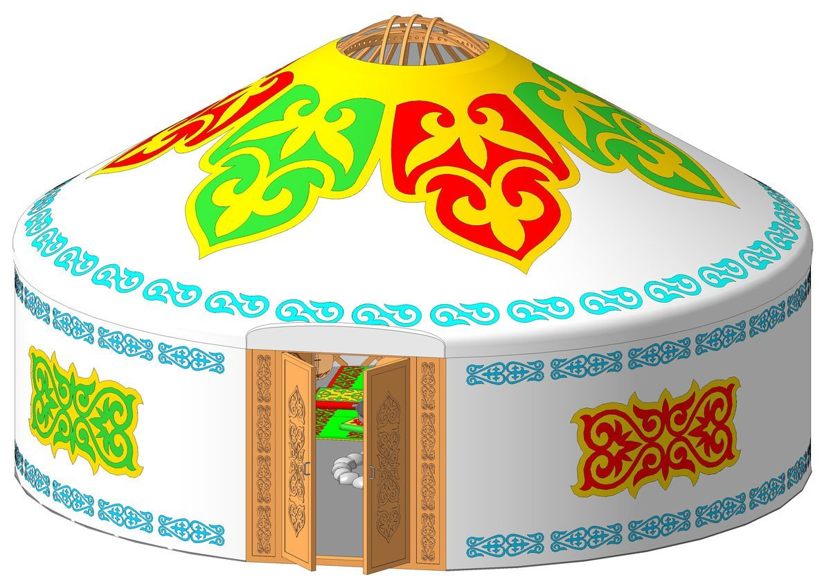
эвфемизм
ЭВФЕМИЗМ

Slide 2
эвфемизм
ДИСФЕМИЗМ

Slide 3
эвфемизм
КӨНЕРГЕН СӨЗДЕР

Slide 4

Қайтыс болды
Дүниеге келді
Дүние салды
Сөзге келді
Құлағының мүкісі бар
Жүз шайысты
Тіл тигізді
Көк ит шықты
Аузы жеңіл

Slide 5
Соқыр
Өлді
Туды
Ұрлықшы
Мылжың
Ақсақ
Саңырау
Өтірікші
Өсекші

Slide 6
Барымта
Болыс
Айбалта
Дүрия
Кебеже
Би
Старшын
Бесік құда
Шекпен

